Slide 1
METİN NEDİR?
Metin; bir olayın, bir düşüncenin, bir duygunun yazılı biçimde anlatılmış halidir. Yani metin, öncelikle yazı demektir. “Okumaya konu olan, basılı ve yazılı, anlam ve anlatım bütünlüğü bulunan her şey geniş anlamda bir metindir. Bir şiirden bir romana, bir cümleden bir paragrafa değin basılı ve yazılı dil ürünlerinin tümünü metin terimiyle adlandırabiliriz.”

Slide 2
Ancak her yazı metin sayılmaz. Bir telefon rehberi, bir yemek listesi metin midir? Bir kompozisyon fikri olmadığı için metin demek aşırı olur. Metin, organik bir bütünlüktür. Metni oluşturan her parça diğerleriyle sıkı bir ilişki içindedir.
İletişimin gerçekleşme koşulu metin oluşturmaktır.

Slide 3
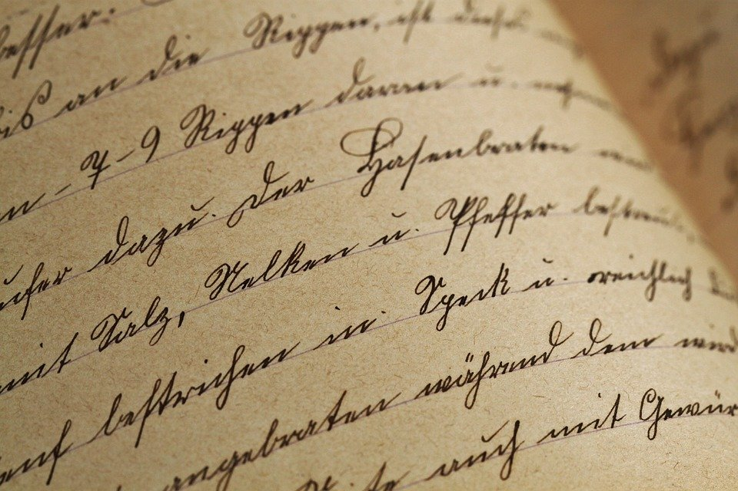
Etkinlik
Derrida'nın “Genel olarak hayat bir metindir,” sözünden ne anlıyoruz?

Slide 4
Metinselliğin Ölçütleri
Metinselliğin yedi ölçütü vardır. Bu yedi ölçüt: bağlaşıklık, bağdaşıklık, amaçlılık, benimsenirlik, bilgisellik, durumsallık ve metindeşliktir.

Slide 5
Bağlaşıklık: Metinde yer alan cümlelerin içindeki sözcüklerin dilbilgisi kurallarına göre bir araya getirilmesi ve kullanılması demektir. Bir cümlede yer alan yapıların nasıl yer alacağı dilin kurallarına göre belirlenmiştir. Bunlar değiştirilemez; dilin kurallarına uymak mecburiyeti vardır.

Slide 6
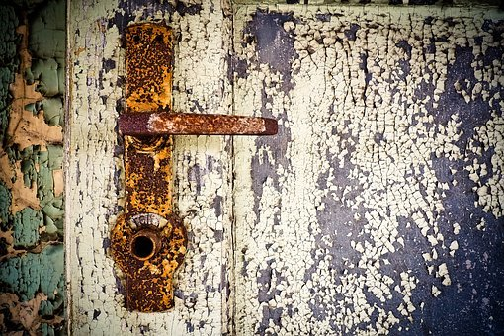
Örn. Ad ile adıllar arasındaki bağıntılar, eylem zamanlarının uyumu, sözcük yinelemeleri yoluyla kurulan ilişkiler bağlaşıklık ilişkileri arasında sayılabilir.
“Adam içeri girebilmek için kapının kolunu kırmış.”

Slide 7
Bu cümlede “kapının kolu” belirtili isim tamlamasıdır. Adam kelimesinin yerinde kadın olabilir, çocuk olabilir, hırsız olabilir. Bu, dilbilgisi kuralı için önemli değildir. Orada özne olması önemlidir. Yani işi yapan olması önemlidir. Ancak “kapının kolu” tamlaması değişemez. Belirtili isim tamlamasıdır. İçindeki adlar değişebilir.

Slide 8
Pencere ve kol adları gelebilir. Ama “---nın…ı” çekim ekleri ile kurulan yapı değişemez.
Aynı biçimde amaç bildiren “-ebilmek için” edat grubu da değişmez. Bu, bağlaşıklıktır. Örneğin bu yapıyı “için -ebilmek” şeklinde kullanmak mümkün değildir.

Slide 9
Bağdaşıklık, bir yazının metin olmasını sağlayan cümleler arasındaki ilişkiyi metin içi bir dille sağlayan özelliklerin tümüne verilen addır.
Metin, kendisini oluşturan cümleler arasındaki ahenk ile oluşan edebi bir yapıdır. Bir inşaat gibi, tüm yapılar uygun bağlantılar sayesinde eklemeler yapılarak oluşur.

Slide 10
Metin yapısı; sözcük ve cümlelerin oluşturduğu eklemelerle, ilişkilerle oluşur. Bu ilişkiler ise, yerine göre gönderimlerle sağlanır.
Örnek: “(1) Ali, hafta içi her gün saat 07:00’de uyanır. (2) Saat 08:00’de başlayan okula yetişmek için. (3) Annesi onu okula kahvaltı yapmadan okula göndermemek için erkenden kalkarak kahvaltısını hazırlar.”

Slide 11
1.ve 2. cümle arasında sebep sonuç ilişkisi (okula yetişmek için saat 07:00 de kalkması) ve öznesi (Ali öznesinin söylenmemesi) eksiltili yapı vardır.
1.ve 3. cümlede gönderim ilişkisi vardır. Ali ismi yerine onu zamiri kullanılmıştır.

Slide 12
Tutarlılık: Tutarlılık, bir metindeki cümleler arasındaki bağlantıların anlamsal ve mantıksal olarak birbiriyle ve metnin bütünüyle uyumlu olmasıdır.
Bir metinde bağdaşıklık unsurlarından daha çok tutarlılık aranmakta ve tutarlı olmayan metinler yetersiz ve eksik bulunmaktadır .

Slide 13
İyi hazırlanmış bir metinde biçimsel olarak yer alan bağdaşıklık unsurlarının yanında anlamsal tutarlılığın da bulunması gerekir. Eğer paragraf tutarlıysa okur bir cümleden diğerine düşüncede eksikliklerin olduğunu hissetmeksizin kolaylıkla hareket eder.

Slide 14
Tutarlılık, “tema, fikir, sonuç veya söylemin özüdür”. Bir metinde tutarlılıktan bahsetmek için cümleler arasında mantıksal bir düzen olması ve yerinde yapılan geçişler aracılığıyla metinde birlik sağlanması gerekir.

Slide 15
Bir metnin tutarlı olabilmesi için gereken unsurları şöyle sıralamak mümkündür:
Konunun tanımlanıp sınırlanması ve bu sınırların dışına çıkılmaması,
Merkez konuyla yan konuların birbiriyle bağlantılı olması, yarım kalan, havada kalan ayrıntı bulunmaması

Slide 16
Metinde çelişki bulunmaması;
Tekrardan kaçınma;
Bağlamı ya da durumu belirleyerek okuru yönlendirme;
Ayrıntıları (örnekleri) plana göre düzenleme;
Bağdaşıklık ilişkilerini kurma;

Slide 17
Bütünlüğün korunması;
Süreklilik,
Sonuç bölümüyle bitirme;
Dil bilgisel ve yazım-noktalama yanlışı yapmama,
Üslup uyumu.

Slide 18
Örnek Çalışma:
(1)Ahmet Rasim’in alıntılanan ifadelerinde dikkati çeken bir diğer özellik, onun Yahya Kemal hakkında kullandığı “üstat” sıfatıdır. (2) Aynı sıfat, Faruk Nafiz Çamlıbel gibi birçok şair tarafından da dile getirilmiştir.

Slide 19
(3) Bu durum, diğer örneklerle birlikte düşünüldüğünde, Yahya Kemal’in yaşadığı dönemde edebiyat dünyasında edindiği otoritesi ve birçok şairin ona üstat yakıştırmasında bulunması, Yahya Kemal’e karşı bazı şairlerin olumsuz bakış geliştirmelerine ve Yahya Kemal’i benimseyen kişilere karşı “mürit” yakıştırmasında bulunmalarına yol açmıştır.

Slide 20
(4) Hakkı Süha’nın bu kişiler için kullandığı “imanları hiçbir şeyle sarsılmaz müritler” ifadesi, sözü edilen çerçevede anlam kazanır.
Yukarıdaki metinde ilk cümleden itibaren peş peşe gelen cümlelerin birbirine nasıl bağlandığına dikkat edilecek olursa şunları görürüz:

Slide 21
1. Cümleden 2. cümleye geçerken cümle vurgusunda yer alan “üstat sıfatı” ifadesi ikinci cümlede “aynı sıfat” biçiminde tekrarlanmıştır. Üçüncü cümleye geçerken ilk cümlelerle bağlantı “Bu durum,” sözleriyle kurulmuştur.

Slide 22
3. cümlede geçen “Yahya Kemal’i benimseyen kişilere karşı ‘mürit’ yakıştırmasında bulunmalarına yol aç”ma ifadesinde geçen “kişiler” sözü, “bu kişiler” olarak işaret sıfatıyla birlikte tekrarlanmak suretiyle bağlantı sağlanmıştır. Bu bağlantılar metnin kolay okunmasını, cümlelerin birbiri ardına akıp gitmesini, dolayısıyla diğer unsurlarla birlikte tutarlı bir metin oluşmasını sağlamaktadır.

Slide 23
Amaçlılık: Bir yazarın metnindeki niyetidir. Bu da yazı aracılığıyla düşüncelerini okuru iletmesidir. Metnin her cümlesi bu amaca hizmet etmelidir.
Bilgisellik: Metnin okuyucuya bilgi vermesidir. Bu bilgi çeşitli türden olabilir. Bilgi verme süreci, bilinenlerden hareket ederek yeni bilgilerle eski bilgiler arasında bağ kurarak gerçekleşir.

Slide 24
Durumsallık: Metnin niyetine bağlı olarak seslendiği kitlenin durumu ve konusuyla uyum içinde olmasıdır. Ele alınan kelime veya kavramlar, etrafındaki kelimelere bağlıdır. Durumsal bağlam, söylemi etkileyen olaylardan/gerçeklerden meydana gelir; metnin üretilmesi sırasında bulunan insanlar, ifadeyi söyleyen kişiler belirleyici rol oynayabilirler. Kültürel bağlam ise tarihi ve coğrafi ortamları ve ayrıca faaliyet alanı gibi hususları da içeren sosyal bir olgudur. (www.philseflsupport.com).

Slide 25
Kabul edilebilirlik: Metnin okur tarafından kabul görmesidir. Bu da yazarın niyetiyle metinde işlenen durumun uygunluk içinde olmasını gerektir. Bu tür metinler okurun düşünce ve hayal dünyasını tetikler. Kabul edilebilirliğin gerçekleşebilmesi için metnin en azından bir yönüyle okur dünyasında var olan bir alanla ilişki kurabilmesi, ona dokunabilmesi gerekir.

Slide 26
Metinlerarasılık, Julia Kristeva tarafından 1960’larda ortaya atılan görüşe göre, her metnin kendinden önce yazılmış olan metinlerin yeni bir sentezidir. Dolayısıyla hiçbir metin özgün değildir. Hiçbir metin tek başına bir anlam ifade edemez. Her metin kendisinden önce yazılmış olan metinlerden biçim ve içerik olarak değişik oranlarda etkilenerek bir durumu ifade etmeye çalışır.

Slide 27
Bunu yaparken önceki metinlerden etki gücünden yararlanarak ele alınan bilgilerin üzerine yeni bilgiler kurmaya çalışır. Özellikle Postmodern edebiyatçılar tarafından yaygın olarak uygulandığı görülmektedir. Örneğin Kara Kitap, birçok yazardan alınmış hikâyelerden oluşur.

Slide 28
Birçok araştırmacı metindeşlik kavramını kullanmaktadır. Metindeşlik, metnin aynı türden diğer metinlerle kurduğu ilişkiyi anlatır.
Örn. Bir romanı ele alırken diğer romanların göz önünde bulundurulması, onlardan farkının ya da onlarla benzerliğinin dikkate alınmasını anlatır.

Slide 29
Etkinlik
1. Aşağıdaki cümlelerde hangi gönderim biçimi kullanılmıştır?
"Hasan sürekli şiir yazardı. Ancak onun şiirlerini biz beğenmezdik."

Slide 30
Yanıt-1:
Art gönderim biçimi kullanılmıştır çünkü; isim, kendisi için kullanılan adıldan öncedir.

Slide 31
2-Aşağıdaki cümlelerde hangi gönderim biçimi kullanılmıştır?
"Her şeyi sanki yalnızca o biliyor. Gören de
bilgin sanır Ferhat’ı."

Slide 32
Yanıt-2:
Ön gönderim biçimi kullanılmıştır çünkü; zamirden sonra isim kullanılmışsa bu gönderim yapılmış olmaktadır.

Slide 33
3. Aşağıdaki cümlelerde metin içi gönderim olarak hangi gönderim biçimi kullanılmıştır?
“Dünkü maçta takımın kazanmasındaki en önemli faktörlerden biri de şuydu ki, taraftar maç boyunca takımı çok iyi destekledi.”

Slide 34
Yanıt-3: Ön gönderim çünkü, örnekteki “şuydu” sözcüğüyle kendisinden sonra gelecek olan “taraftar maç boyunca takımı çok iyi destekledi” cümlesine gönderimde bulunuyor.

Slide 35
4. Aşağıdaki cümlelerde metin içi gönderim olarak hangi gönderim biçimi kullanılmıştır?
‘‘(1)Galatasaray kalecisi Fernando Muslera bir sezon boyunca forma giydiği maçların 16 tanesinde kalesini gole kapattı. (2)Bu, o takımda bugüne kadar forma giyen kalecilerin daha önce ulaşamadığı bir başarıydı.”

Slide 36
Yanıt-4: Art gönderim biçimi kullanılmış çünkü, 2. cümledeki “bu” sözcüğüyle kendisinden önce geçen “bir sezon boyunca forma giydiği maçların 16 tanesinde kalesini gole kapattı.” Cümlesine göndermede bulunurken aynı şekilde 2. cümledeki “o takımda” sözcükleriyle yine kendisinden önce kullanılan ‘‘Galatasaray’’ sözcüğüne gönderimde bulunulmuştur.

Slide 37
5. Metinlerde art gönderim ve ön gönderim neden yapılır?

Slide 38
Yanıt-5: Hem art gönderim hem ön gönderim sayesinde metnin anlaşılırlığı ve akıcılığı sağlanır. Gönderim unsurları çeşitli unsurlarla yapılır.

Slide 39
6. Aşağıdaki cümleler birbirine metinsel ölçütlerden hangi tutarlılık bağlantısıyla bağlanmış olabilir?
– Fırat, ders sonrası hemen hastaneye gitti.
– Başı ağrıyordu ve gözleri kararıyordu.

Slide 40
Yanıt-6: İkinci cümle ilk cümleye «neden» bağlantısıyla bağlanmıştır.
Bu örnekte bütüncül tutarlılık görülmektedir.

Slide 41
7. Aşağıdaki metnin bağlantı ögeleri için ne söylenebilir?
"Artık kışlar eskisi gibi soğuk geçmiyor. Bilim adamları küresel ısınmanın birçok olumsuz etkisi olduğunu söylüyorlar. Okyanuslardaki adalar birkaç yıla kadar sular altında kalacakmış (…)"

Slide 42
Yanıt-7: Yukarıdaki metinde hiçbir art gönderim ve bağlantı ögesi içermeyen bir tümce dizisi var, yazanın okuyanların dış dünya gerçekleriyle ilgili bilgileriyle bütünleşip birbirlerine eklenerek, kendi içinde bir anlam bütünlüğü oluşturulmaktadır.

Slide 43
8. Aşağıdakilerden hangisi metinsellik ölçütlerinden biri değildir?
A. Duruma uygunluk
B. Tutarlılık
C. Kabul edilebilirlik
D. Seçicilik
E. Bilgilendiricilik

Slide 44
Yanıt-8: D Seçicilik

Slide 45
9. Bağlaşıklık nedir?

Slide 46
Yanıt-9: Bağlaşıklık metin tümceleri arasındaki bağı sağlayan dilbilgisel ve sözcüksel bağıntıdır. Bu ilişki yoluyla metin tümceleri birbiriyle birleşerek bir birim-bütün olarak metni biçimlendirir. Bağlaşıklık doğası gereği, metin tümcelerinin parçalarını hem dilbilgisel hem de sözcüksel olarak iki yönlü birbirine bağlar. Ürün metindeki bileşenler dilbilgisel biçimler ve uzlaşmalarla birbirine bağlıdır. Bir diğer deyişle, bir dil kullanıcısının dilin sözdizimine ilişkin bilgisi metinde bağlaşıklık bağıntısını yapılandırmasında önemli bir rol oynar. Tümceler birbirine bağlandığı için bir tümcenin yorumu, ya bir önceki tümcedeki bazı öğelerle bağıntılıdır ya da önceki öğeler genellikle de önceki tümce hakkında bilgi verir.

Slide 47
10. Bağdaşıklık nedir?

Slide 48
Yanıt-10: Bağdaşıklık, bir metni oluşturan birimler arasındaki dil bilgisel bağlılığı esas alır. Metnin içinde bulunan bağlaçlar, değiştirim ögeleri, eksiltili cümleler, zaman ve kişi ekleri, kelimeler arasındaki ilişkiler bağdaşıklığı sağlar.

Slide 49
11. Metinsellik ölçütlerinden biri olan "metinler arasılık" nedir?

Slide 50
Yanıt-11: Metinsellik ölçütlerinden en önemli ilkelerden biridir. Metinler arasılık bir metnin içinde geçen her hangi bir olayın başka bir metne gönderme yapmasıdır. Bir kaynakta bahsedilen olayın farklı karakterle başka kaynakta bahsediliyor olmasıdır. Burada Telmih sanatına da sık sık başvurulur. Hatırlatmalarla farklı kaynaklarla iletişim kurulur. Bu durum metinler arasılıkla açıklanabilir.

Slide 51
12- Paragrafta her cümle, bir sonrakine mantıklı bir şekilde bağlanarak tutarlılık sağlanmalıdır.
Aşağıdaki metinde yapısal bir düzen oluşturmak için “karşıt görüş, anahtar kelime tekrarı, zaman, sebep-sonuç tutarlılığı hangi sözcüklerle sağlanmıştır?

Slide 52
“Mercan kayalıkları, dünya yüzeyinin %1’inden daha azını kaplar. Buna rağmen, okyanus türlerinin %25’inden fazlası için bir yaşam alanı sağlarlar. Mercanlar, denizanası gibi küçük, omurgasız hayvanlardır. Mercanlar, sert dış iskeletlerini oluşturmak için kalsiyum karbonat veya kireç taşı üretirler. Mercanlar, öldükten sonra arkalarında kireç taşı iskeletlerini bırakırlar. Böylece yeni mercanların büyümesi için bir temel oluştururlar.”

Slide 53
Yanıt-12:
Karşıt görüş – buna rağmen
Anahtar kelime tekrarı – mercan kayalıkları, mercanlar, mercanlar
Zaman –öldürdükten sonra
Sebep-sonuç ilişkisi - böylece

